Slide 1

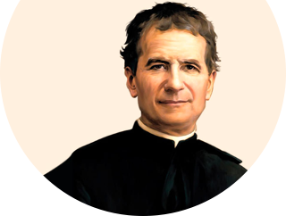

Preghiera
Incontro GAS e ADS 18/03/2022

Slide 2
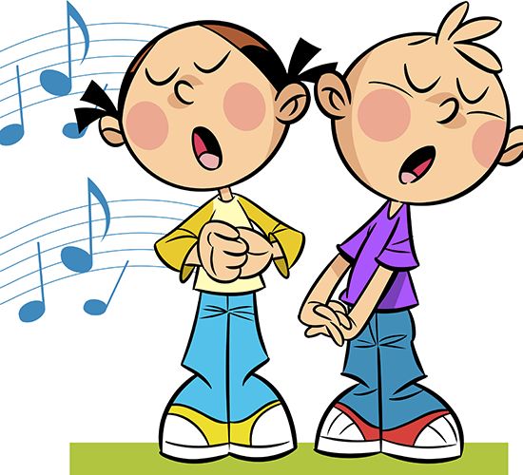
Canto - Come Tu mi vuoi
Eccomi Signor, vengo a te mio Re
Che si compia in me la tua volontà
Eccomi Signor vengo a te mio Dio
Plasma il cuore mio e di te vivrò
Se tu lo vuoi Signore manda me
e il tuo nome annuncerò
RIT
Come tu mi vuoi, io sarò
Dove tu mi vuoi, io andrò
Questa vita io voglio donarla a te
Per dar gloria al tuo nome mio Re
Come tu mi vuoi, io sarò
Dove tu mi vuoi, io andrò
Se mi guida il tuo amore paura non ho
Per sempre io sarò, come tu mi vuoi

Slide 3
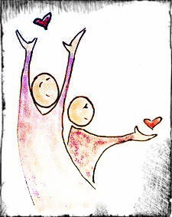
Lettura
Dal Vangelo secondo Matteo
In quel tempo, Gesù si rivolse alla folla e ai suoi discepoli dicendo: «Sulla cattedra di Mosè si sono seduti gli scribi e i farisei. Quanto vi dicono, fatelo e osservatelo, ma non fate secondo le loro opere, perché dicono e non fanno. Legano infatti pesanti fardelli e li impongono sulle spalle della gente, ma loro non vogliono muoverli neppure con un dito. Tutte le loro opere le fanno per essere ammirati dagli uomini: allargano i loro filatteri e allungano le frange; amano posti d'onore nei conviti, i primi seggi nelle sinagoghe e i saluti nelle piazze, come anche sentirsi chiamare "rabbì''dalla gente. Ma voi non fatevi chiamare "rabbì'', perché uno solo è il vostro maestro e voi siete tutti fratelli. E non chiamate nessuno "padre" sulla terra, perché uno solo è il Padre vostro, quello del cielo. E non fatevi chiamare "maestri", perché uno solo è il vostro Maestro, il Cristo. Il più grande tra voi sia vostro servo; chi invece si innalzerà sarà abbassato e chi si abbasserà sarà innalzato.»

Slide 4
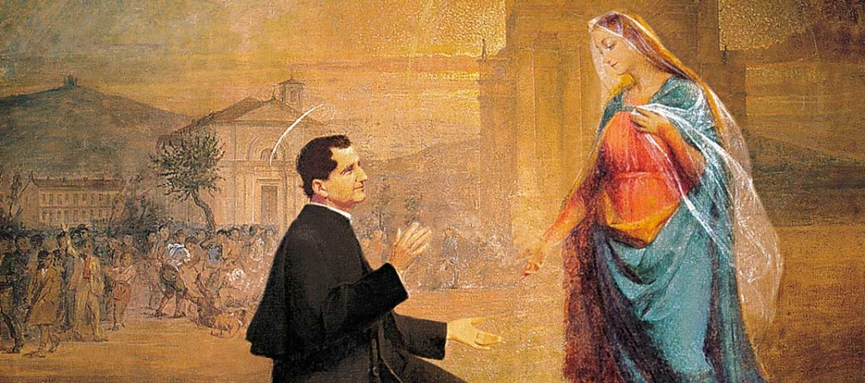
Proprio come don Bosco…
Recitiamo insieme 3 Ave Maria

